Slide 1
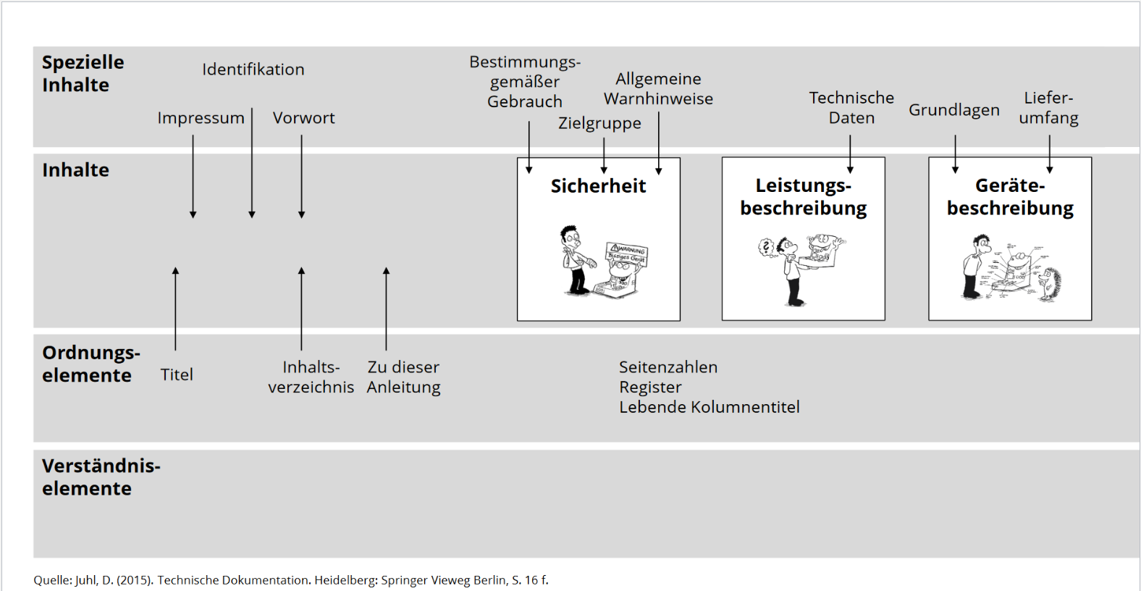

Slide 2
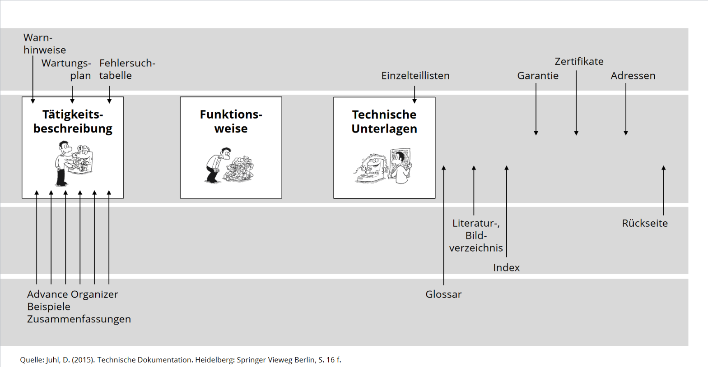

Slide 3
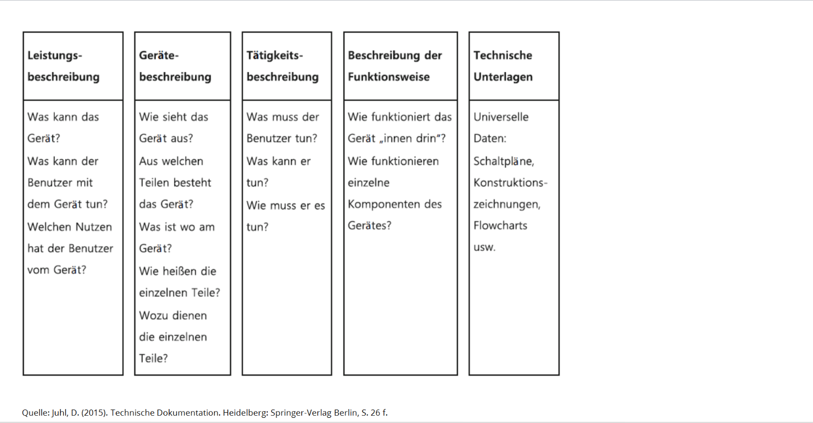

Slide 4
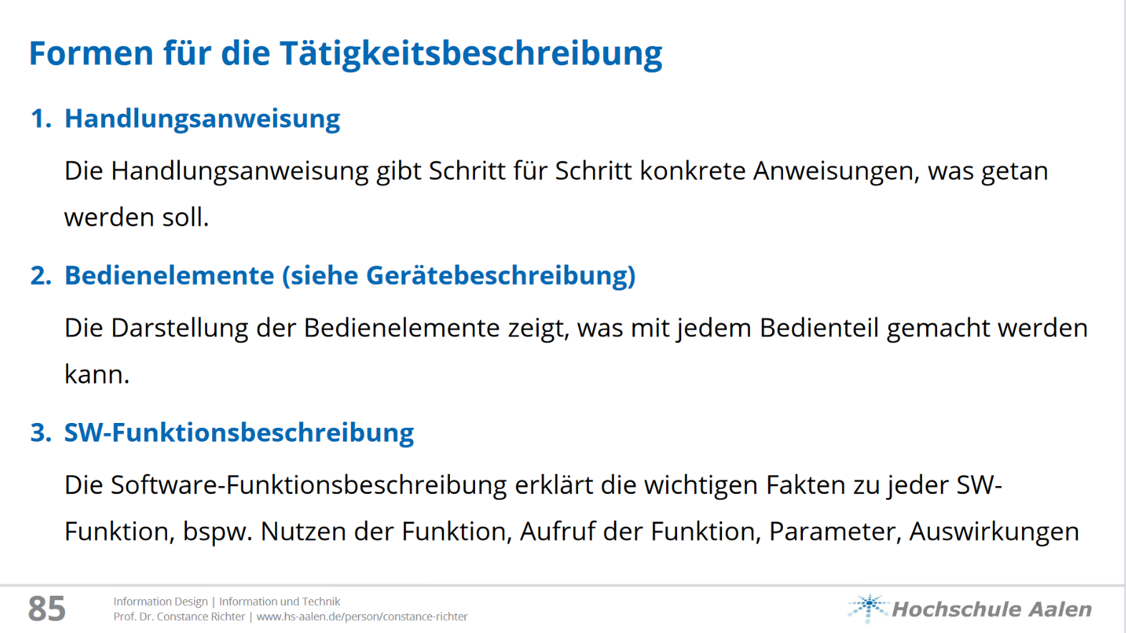

Slide 5
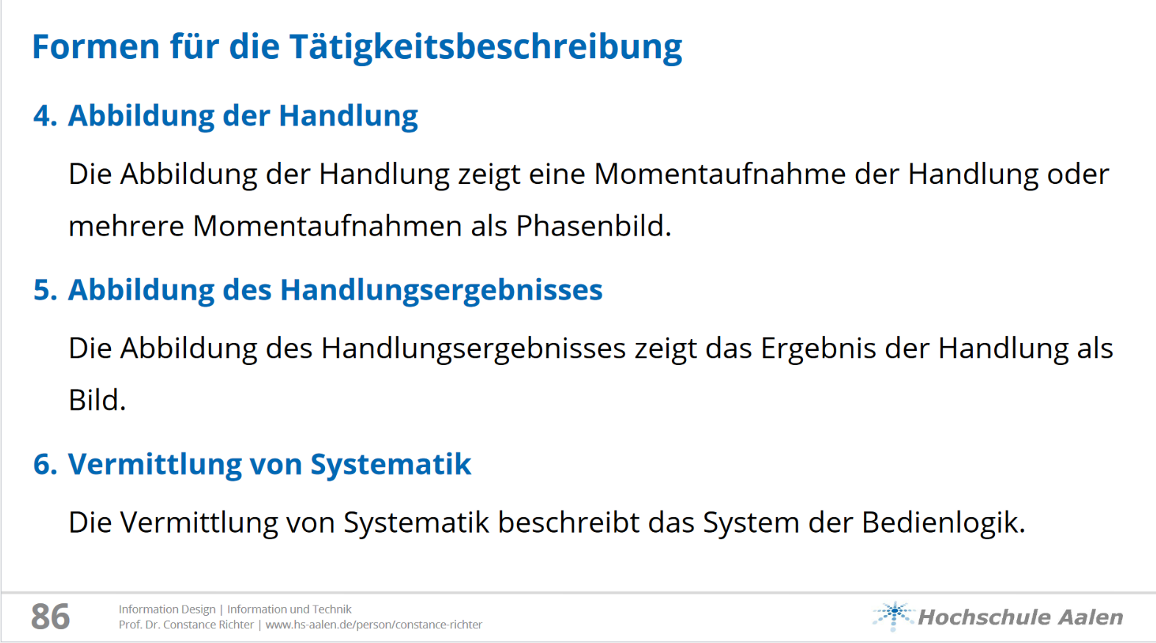

Slide 6
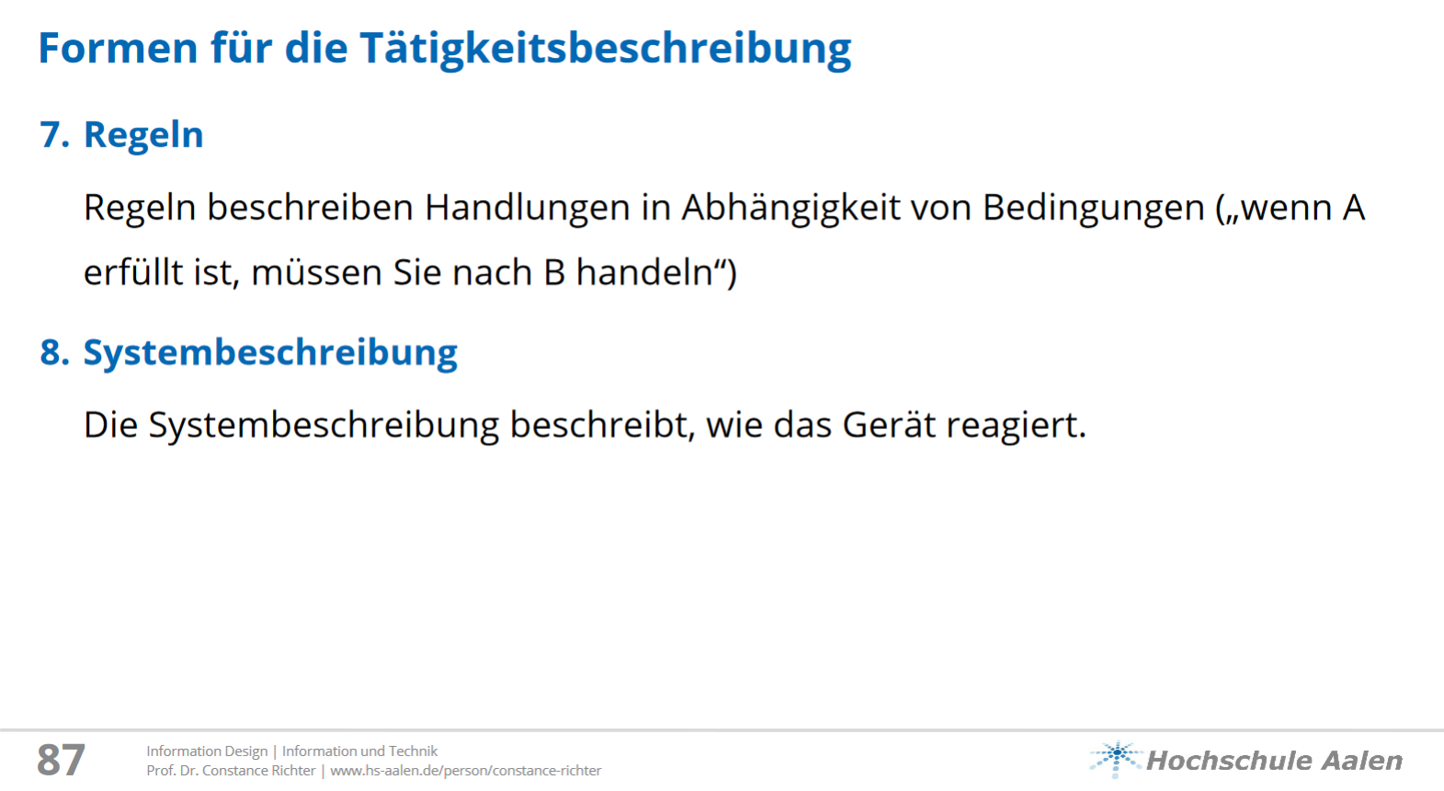

Slide 7
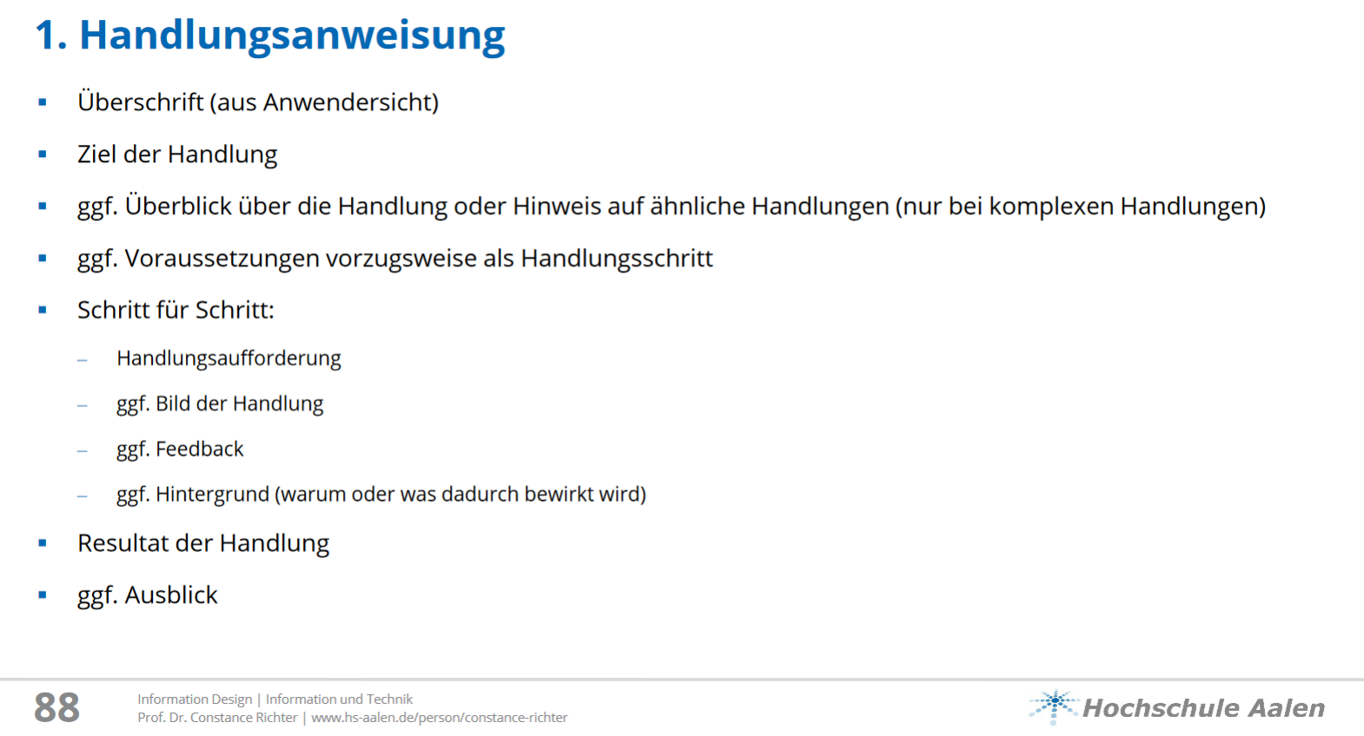

Slide 8
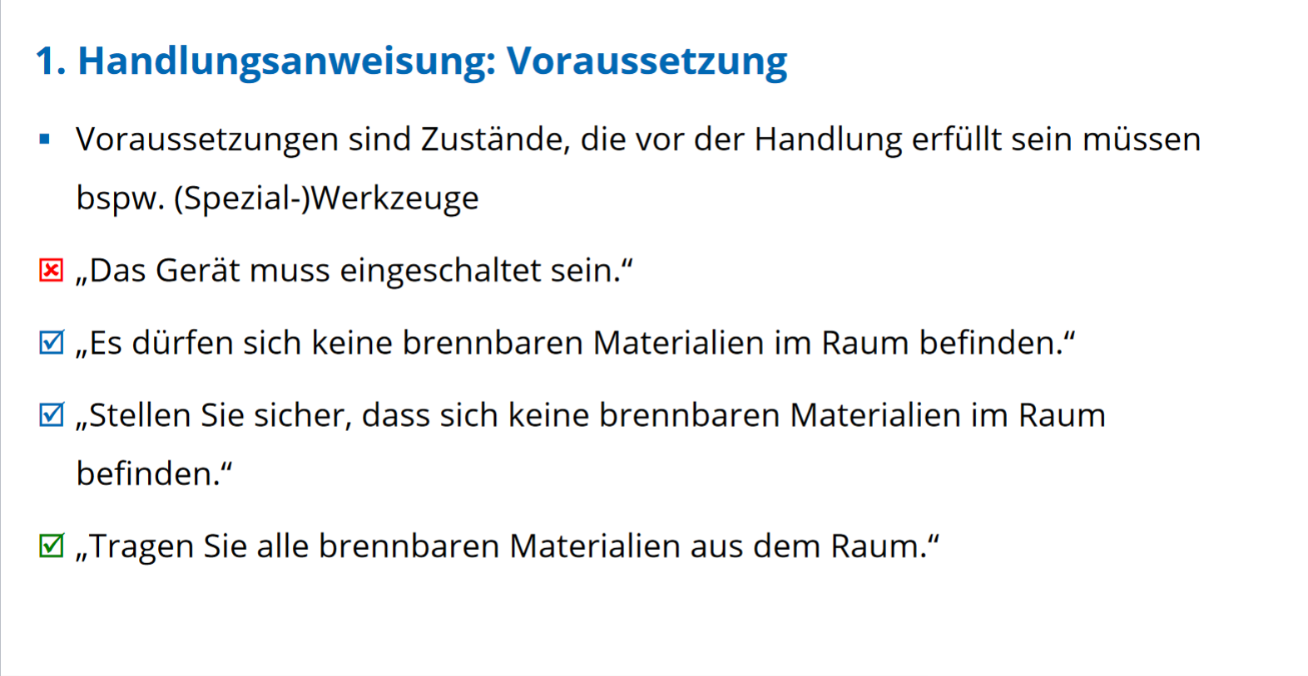

Slide 9
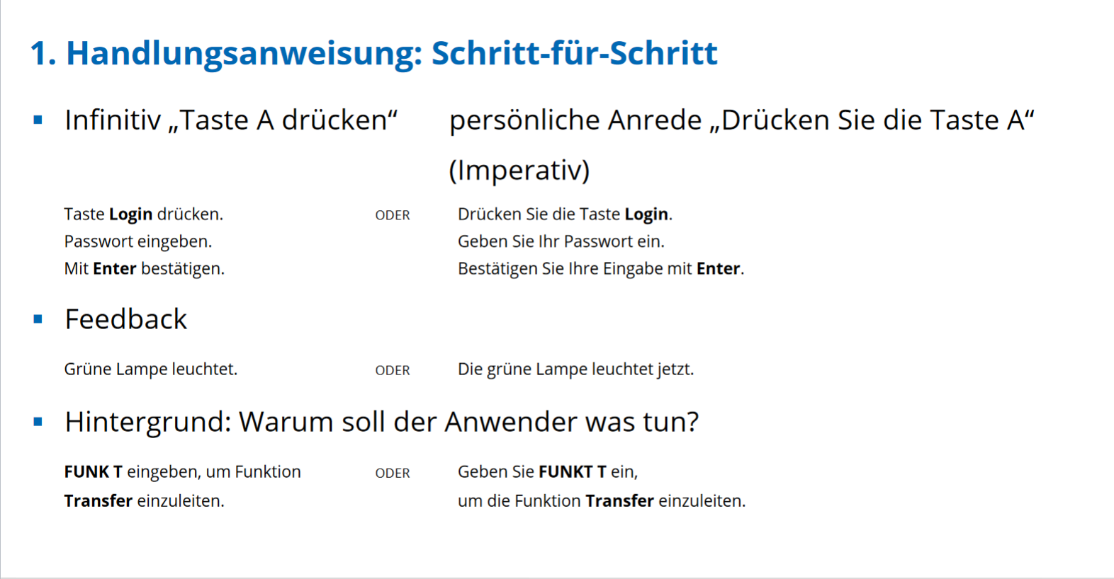

Slide 10
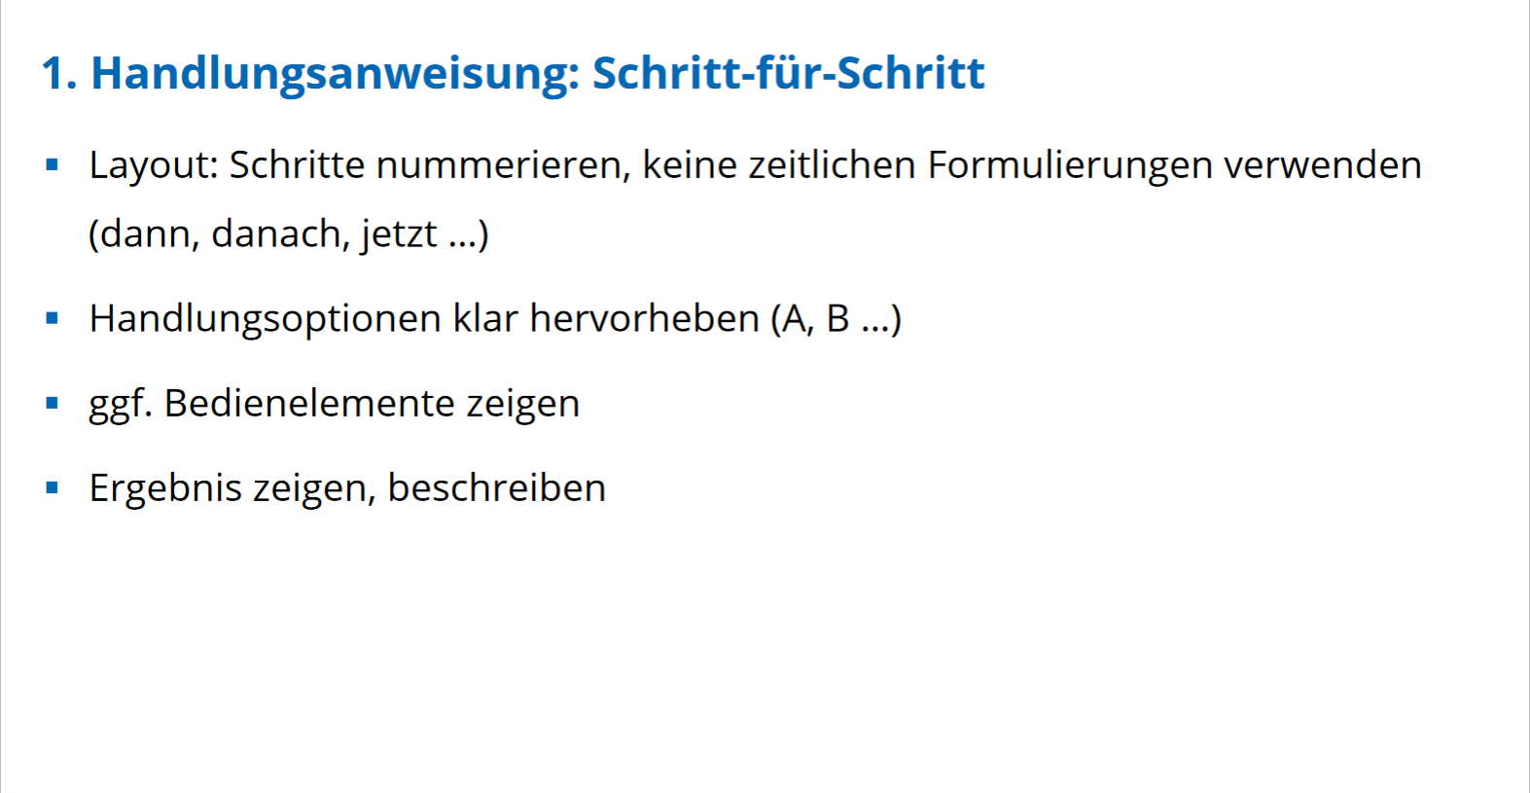

Slide 11
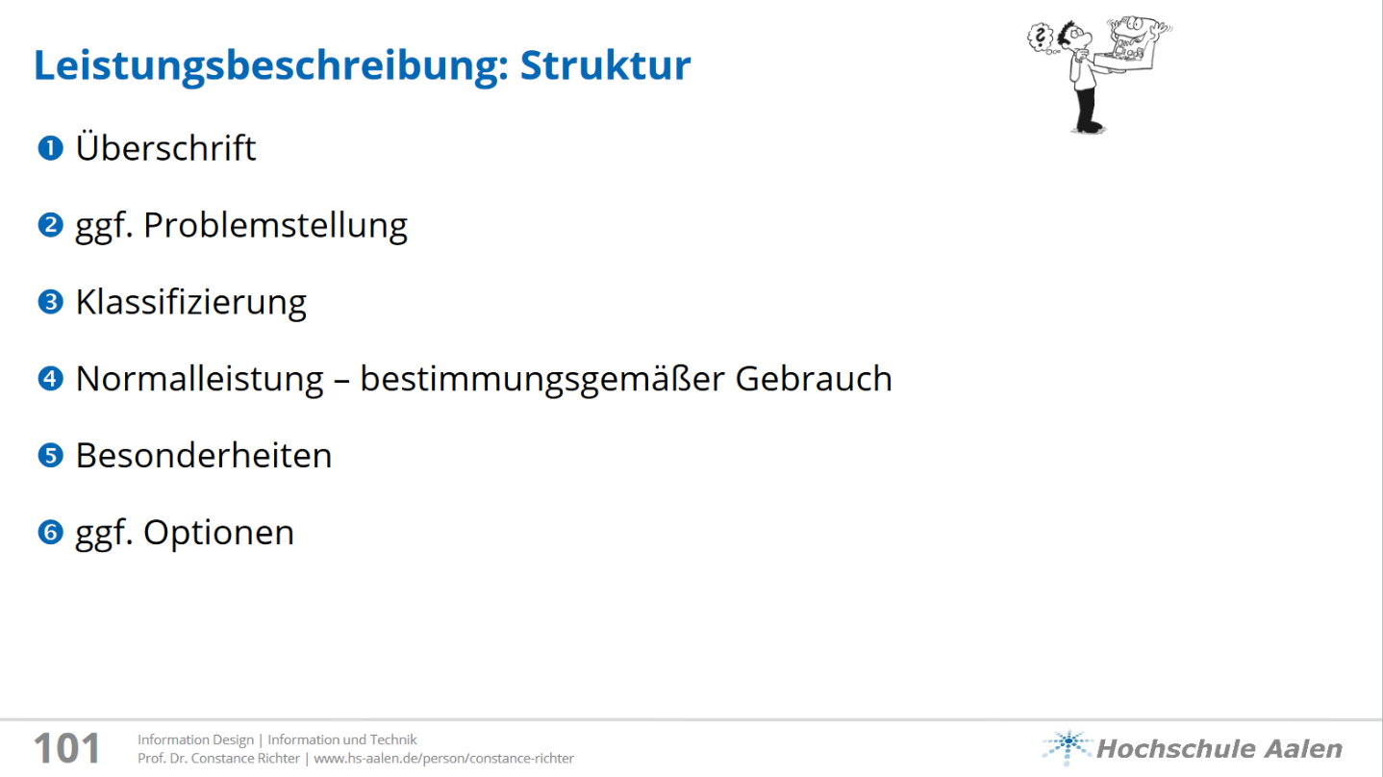

Slide 12
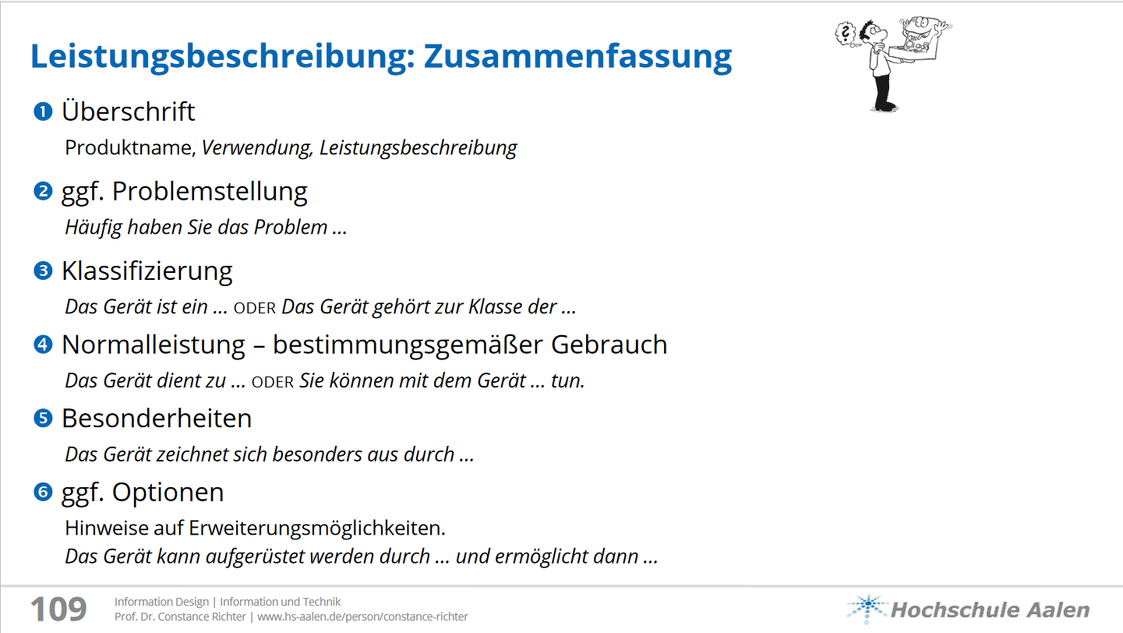

Slide 13
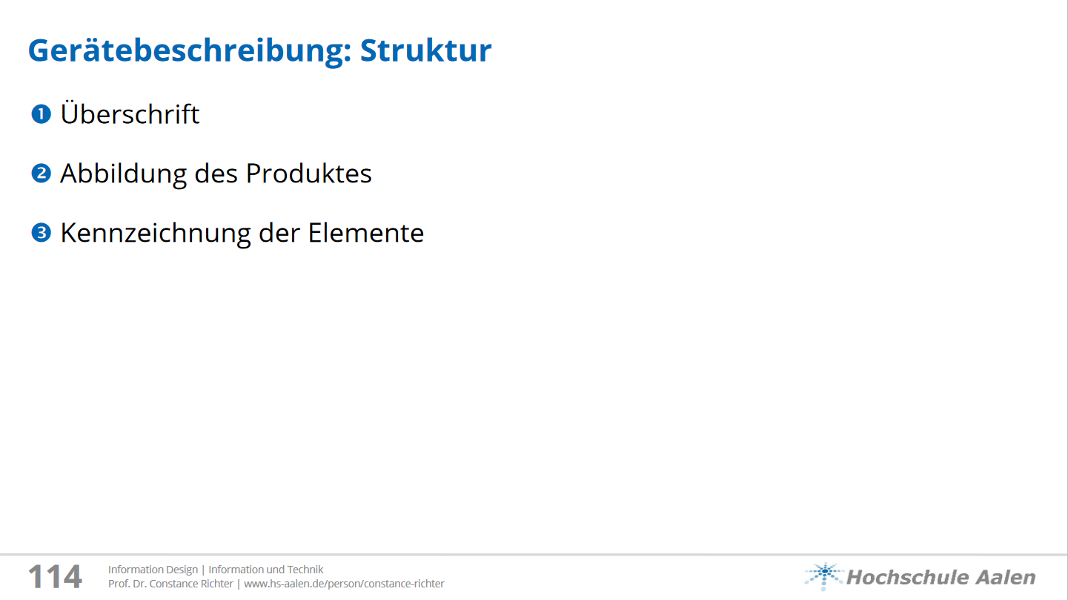

Slide 14
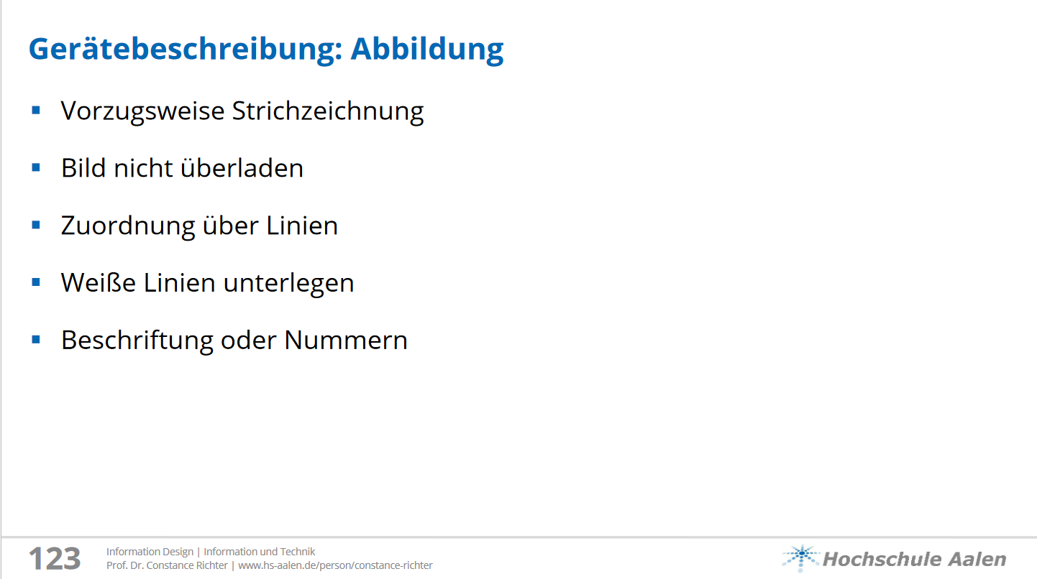

Slide 15
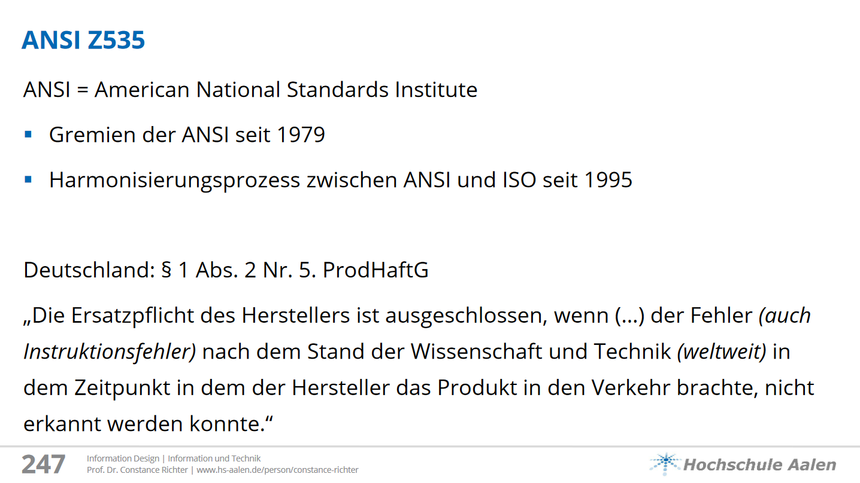

Slide 16
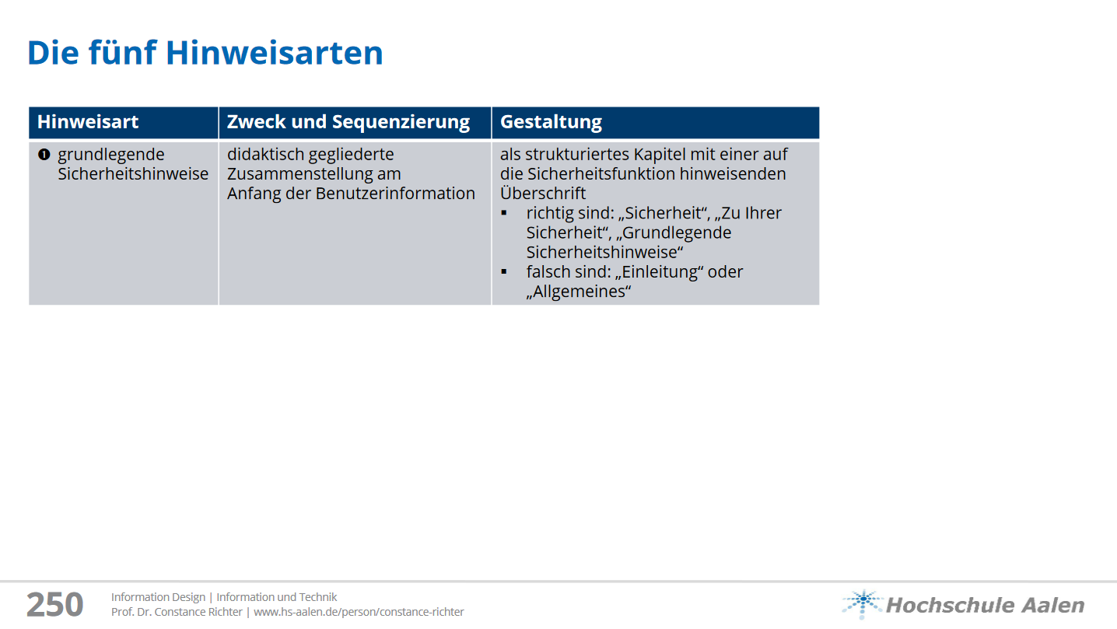

Slide 17
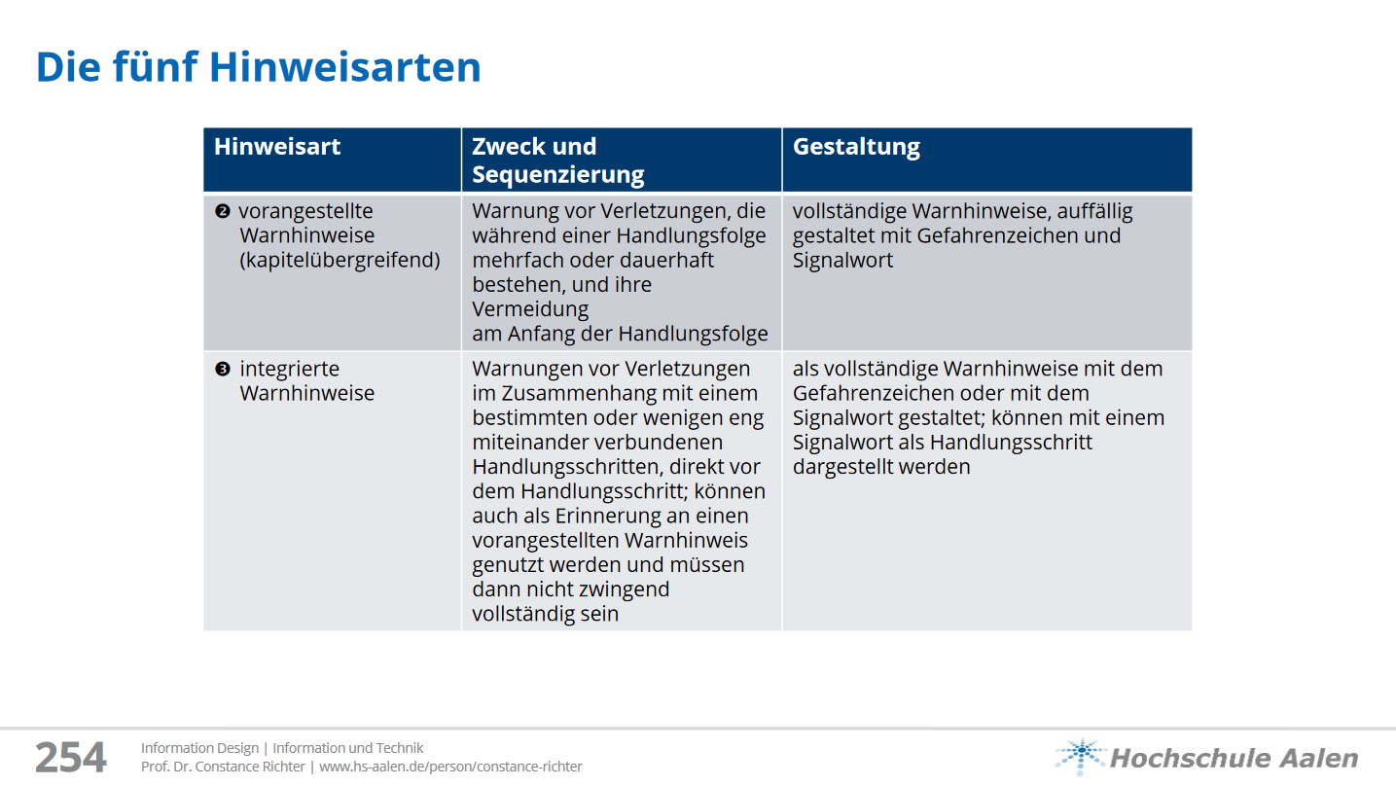

Slide 18
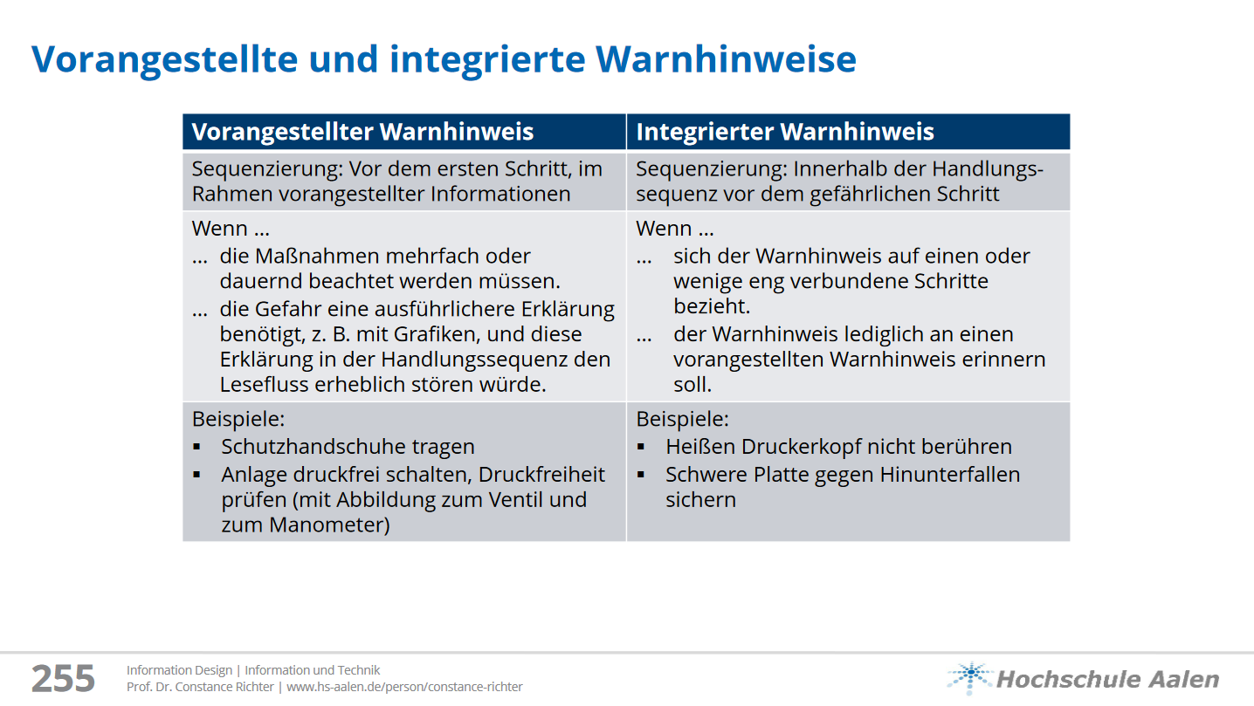

Slide 19
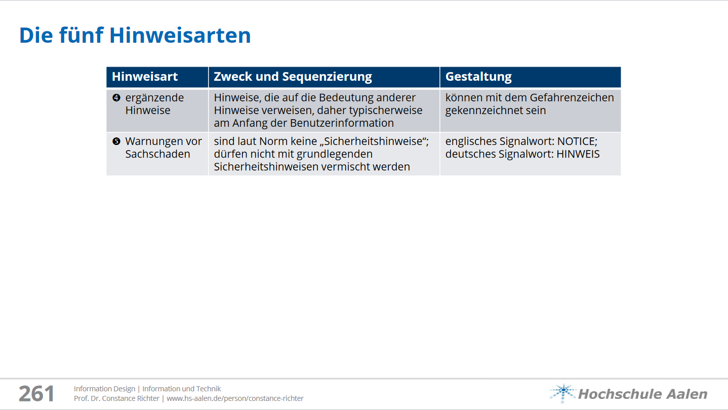

Slide 20
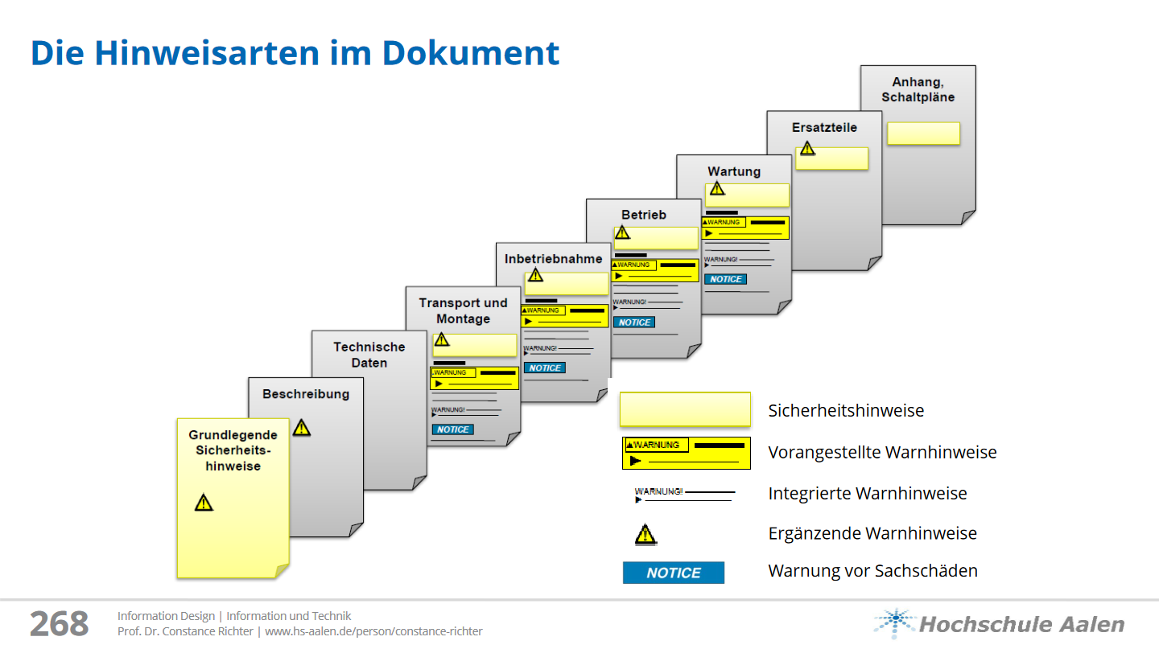

Slide 21
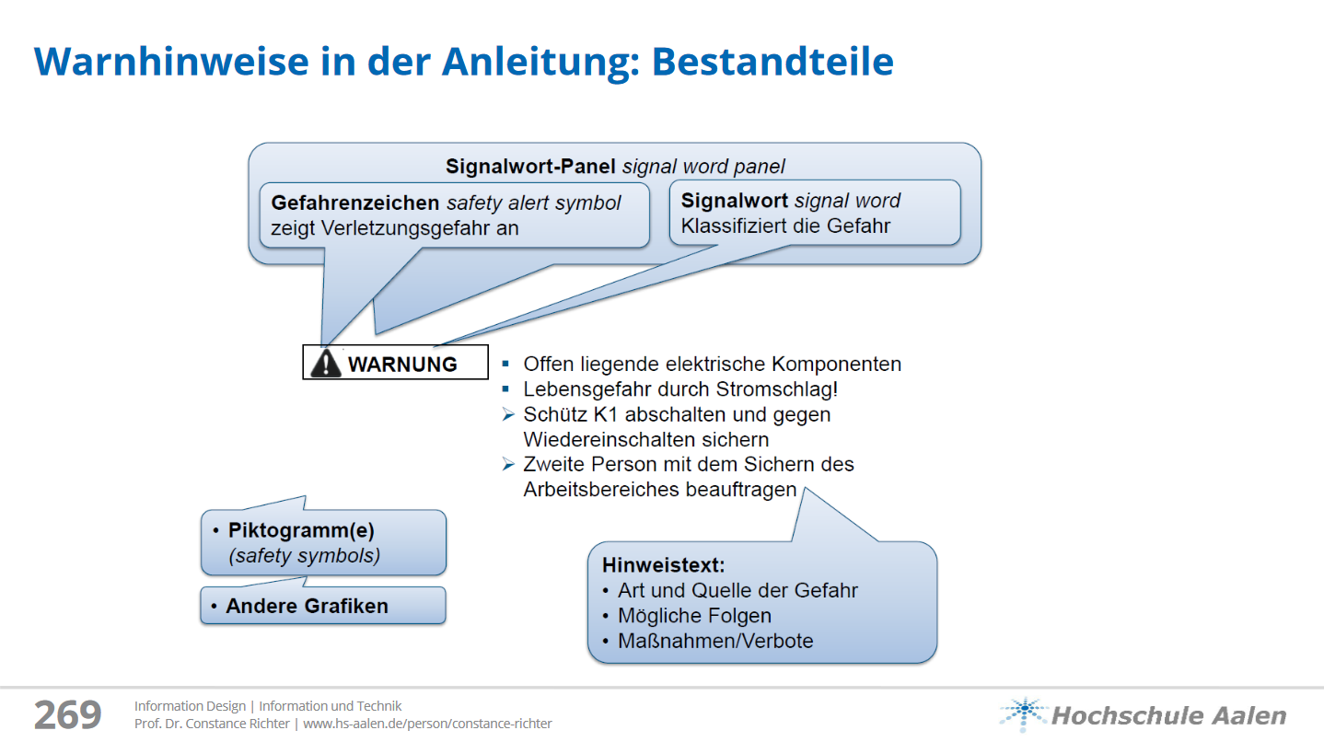

Slide 22
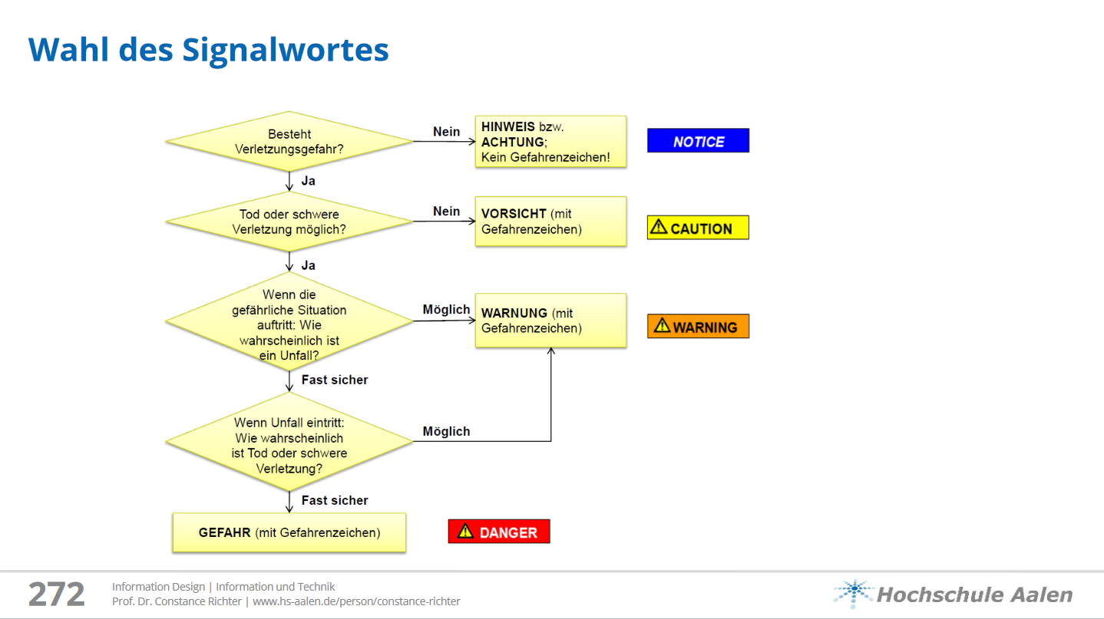

Slide 23
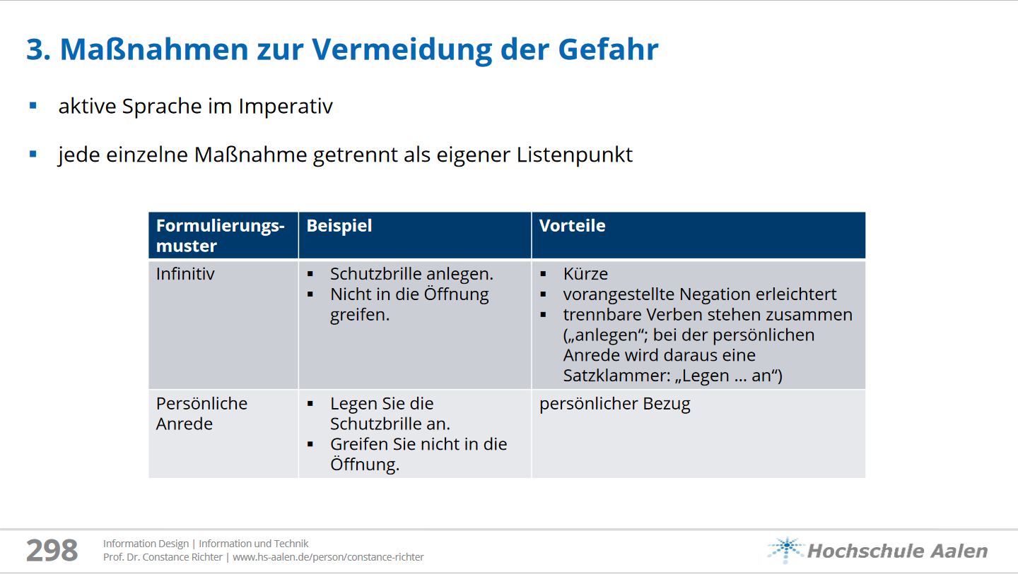

Slide 24
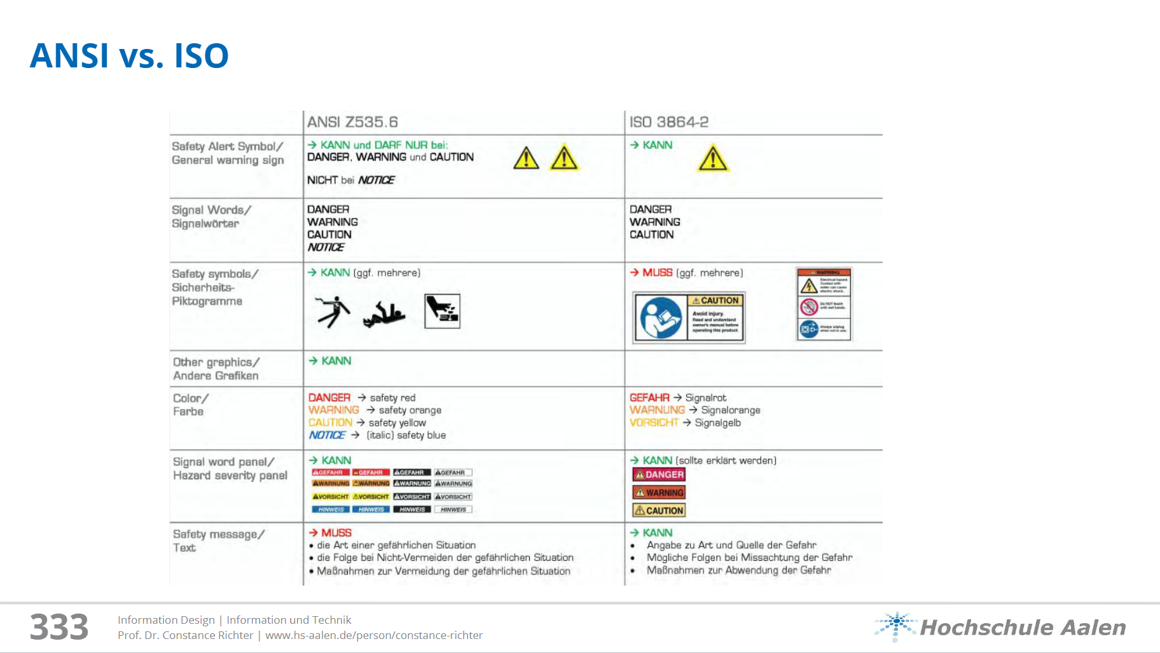

Slide 25
Orientierungs-, Ordnungs- und Navigationselemente
Orientierungselemente:
Titelseite: Enthält den Titel des Dokuments, Autor, Veröffentlichungsdatum und andere relevante Informationen.
Inhaltsverzeichnis: Hierarchisch strukturierte Liste aller Abschnitte und Kapitel mit Seitenzahlen.
Kopf- und Fußzeilen: Enthalten Informationen wie Dokumententitel, Abschnittstitel, Seitenzahl oder Datum.
Ordnungselemente:
Überschriften und Unterüberschriften: Hierarchische Strukturierung des Textes durch klare Überschriften.
Abschnittsnummerierung: Numerische oder alphanumerische Nummerierung der Abschnitte und Unterabschnitte.
Aufzählungen und Nummerierungen: Verwendung von Listen, um Informationen zu organisieren.
Navigationselemente:
Inhaltsverzeichnis: Ermöglicht dem Leser, direkt zu bestimmten Abschnitten zu springen.
Seitenzahlen: Erlaubt das direkte Springen zu bestimmten Seiten im Dokument.
Breadcrumbnavigation: Zeigt den Pfad an und ermöglicht die Rückverfolgung.
Registerkarten oder Reiter: In digitalen Dokumenten für den Wechsel zwischen Abschnitten oder Themen.
Grafiken und Diagramme: Visualisierung von Informationen zur Erleichterung der Navigation.

